Slide 1
ВАС ПРИВЕТСТВУЕТ КАЛИНИНГРАД!

Slide 2
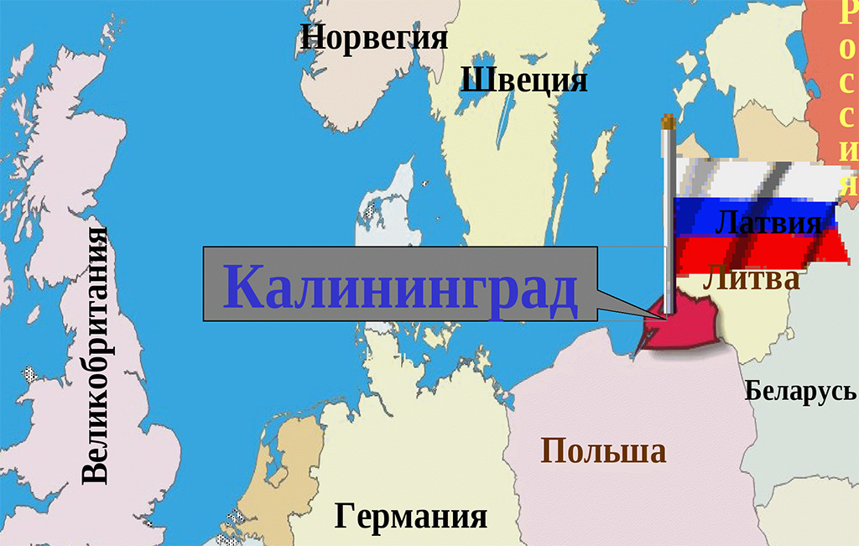
Калининград — самый западный город России
Калининградская область расположена в Центральной Европе.
На юге граничит с Польшей, на севере и востоке — с Литвой. На западе омывается Балтийским морем и его заливами.

Slide 3
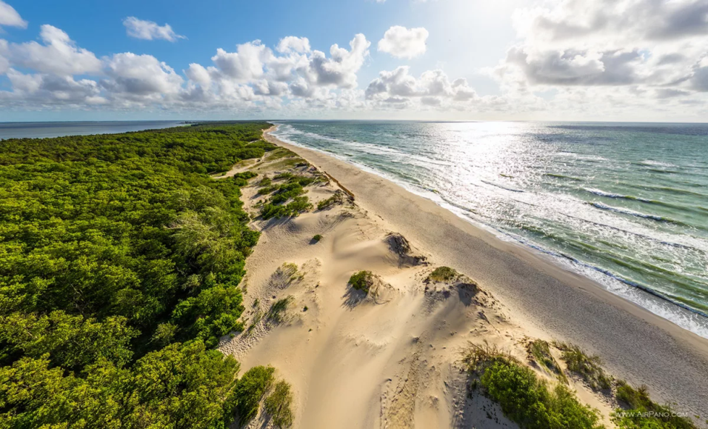
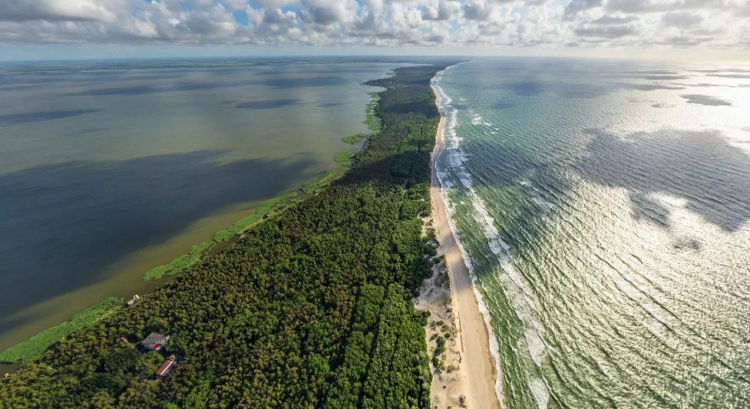
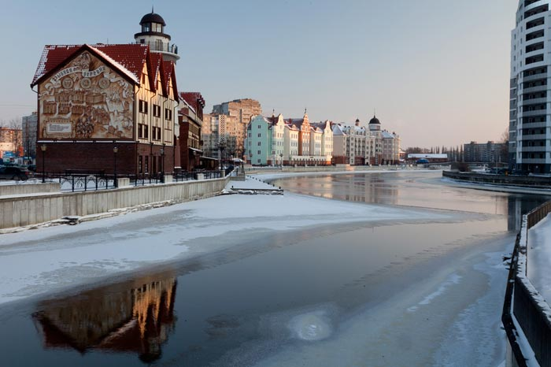
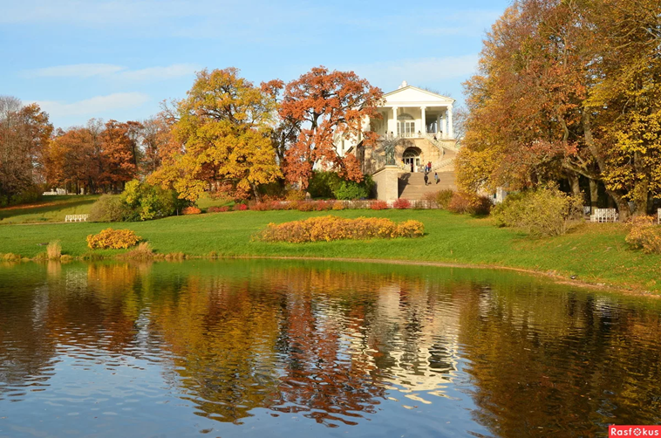
Климат Калининграда мягкий комфортный для проживания в течение всего года.
В январе средняя температура около нуля, в июле около +20 °C
Жара и морозы в области непродолжительны, снежный покров долго не держится.

Slide 4
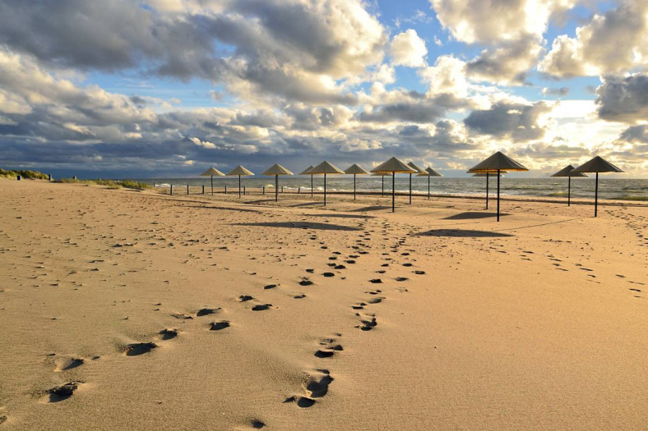
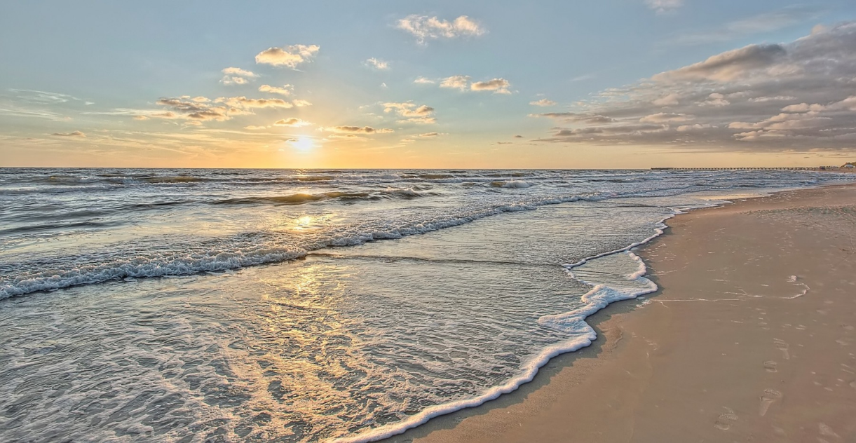
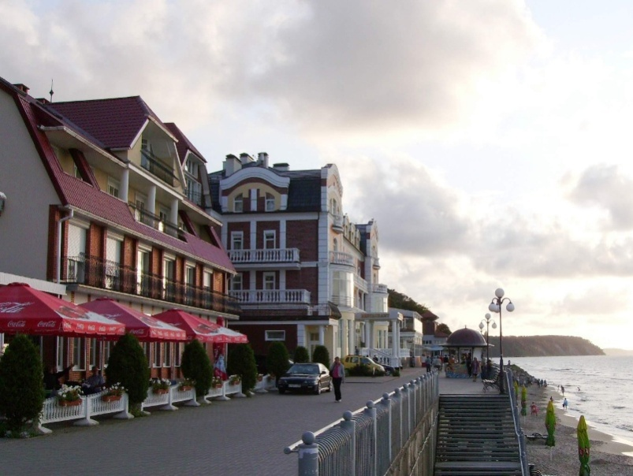
Калининград находится в непосредственной близости к морю (30 км.):
Зеленоградск – балтийская здравница, город, который находится прямо у Куршской косы
Светлогорск – бальнеологический курортный город
Пионерский – новый курортный город
Янтарный – где самые широкие пляжи Калининградской области (до 250 м.), были первыми в России, получившим «Голубой флаг», он удостаивается этой награды ежегодно с 2016 года.

Slide 5
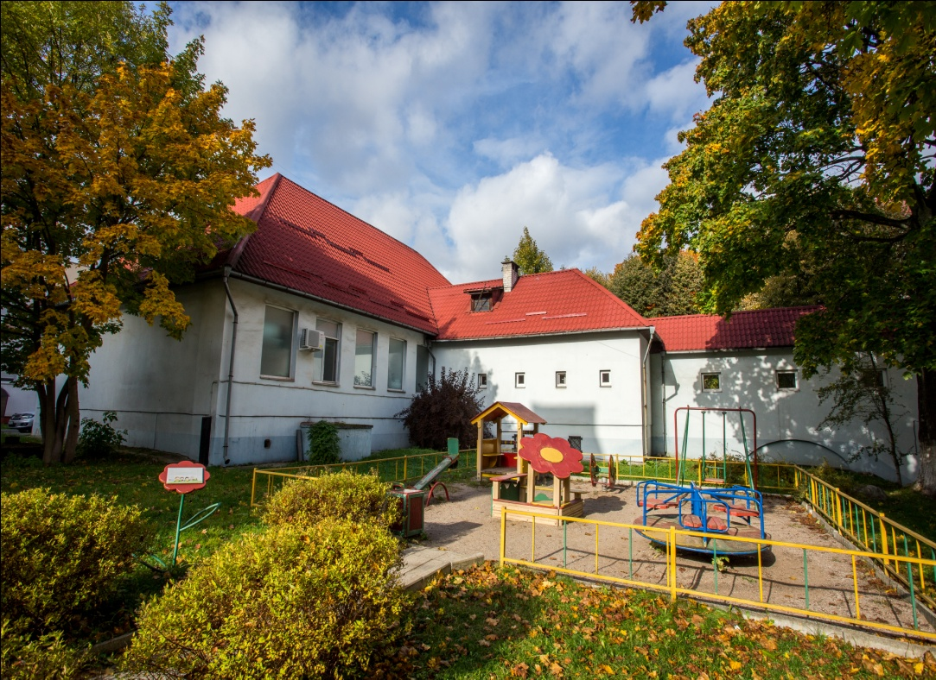
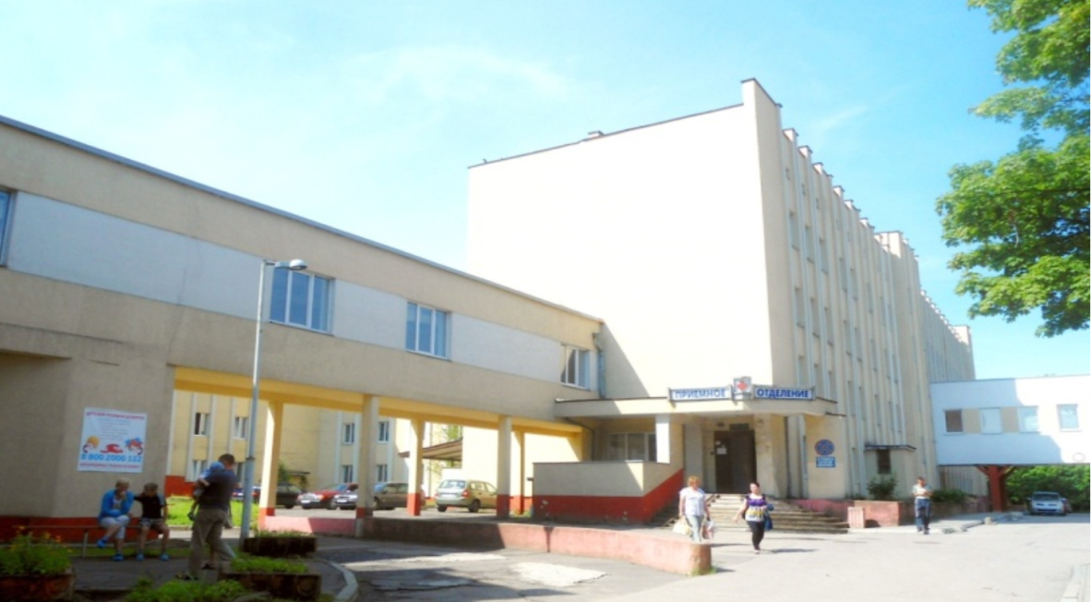
Детская областная больница - ЕДИНСТВЕННОЕ детское многопрофильное учреждение здравоохранения Калининградской области III уровня на 417 коек с Консультативно-диагностическим центром для детей

Slide 6
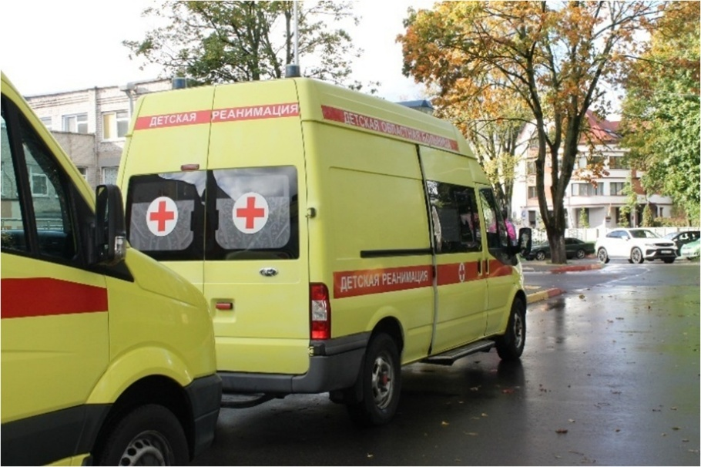
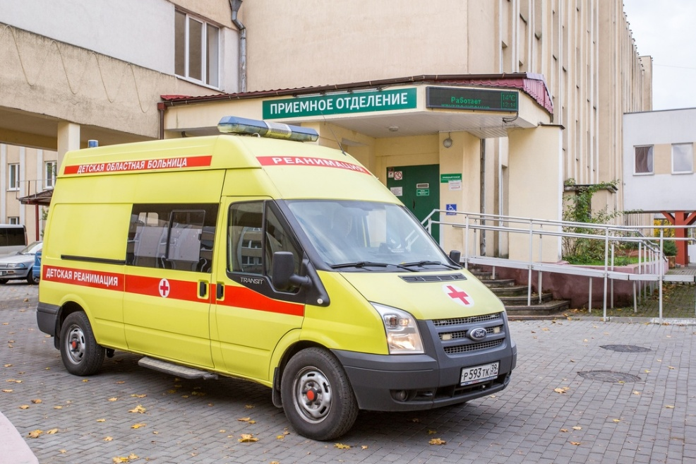
Детская областная больница - ЕДИНСТВЕННОЕ детское многопрофильное учреждение здравоохранения Калининградской области, имеющее в своем распоряжении реанимобили для выездов консультативно-педиатрической бригады.

Slide 7
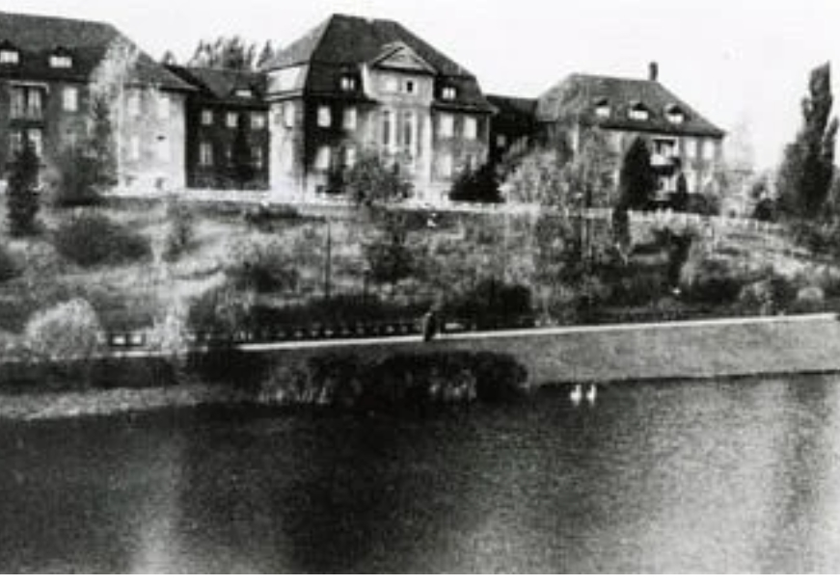
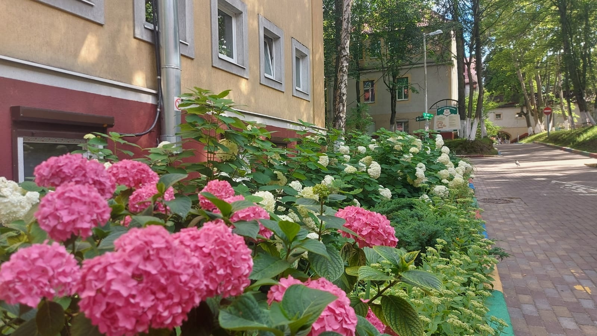
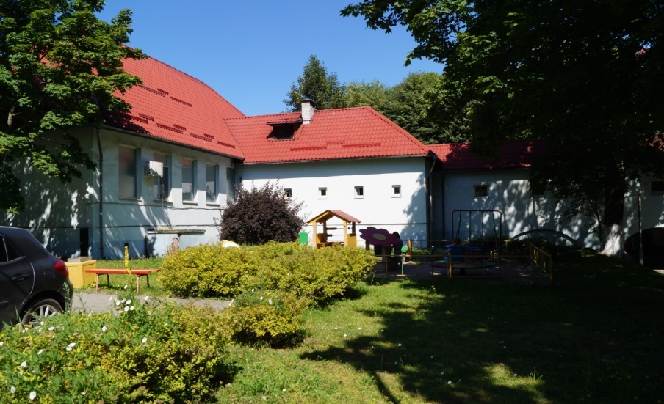
Детская областная больница расположилась в очень живописном месте на высоком краю территории, спускающейся на восток к открытому рву района Хуфен (нем.). Администрация больницы делает все для комфортного пребывания на территории больницы.

Slide 8
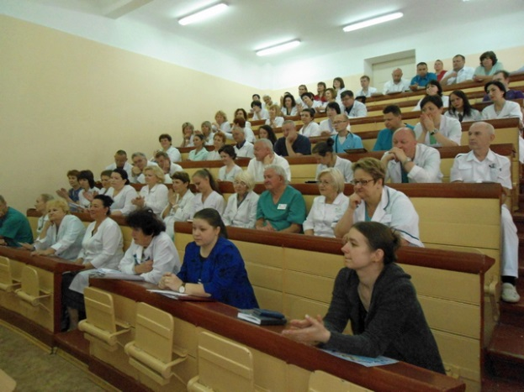
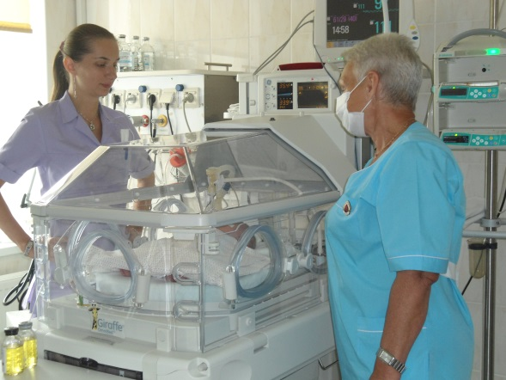
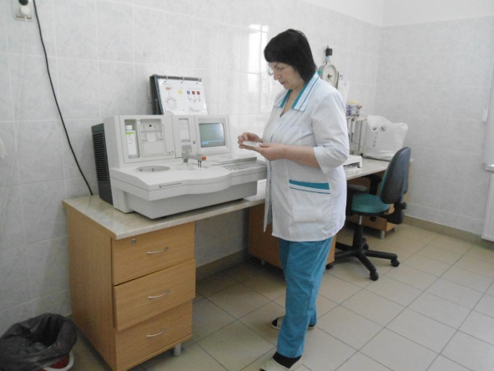
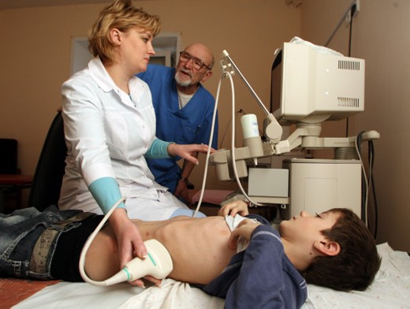
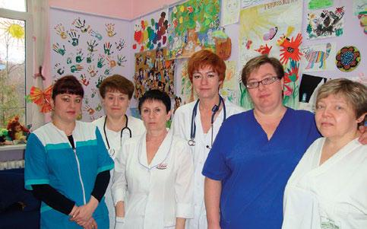
Коллектив больницы насчитывает
128 врачей и 231 медсестру.
Среди врачей 7 кандидатов медицинских наук, 2 заслуженных врача РФ, 3 отличника здравоохранения, 1 заслуженный работник здравоохранения.

Slide 9
Педиатрический профиль включает в себя следующие койки :
эндокринологические
пульмонологические
аллергологические
кардиологические
ревматологические
нефрологические
педиатрические
гастроэнтерологические
паллиативные
неврологические
неонатальные
Хирургический профиль представлен :
хирургическими
уроандрологическими
челюстно-лицевыми
травматологическими
ортопедическими
нейрохирургическими
реанимационными
стоматологическими
оториноларингологическими
офтальмологическими

Slide 10
Заработная плата
Врачи 114 000 руб.
Средний
медицинский персонал 70 000 руб.
Младший
медицинский персонал 46 000 руб.

Slide 11
Наши вакансии
Врач - педиатр 4
Врач - диетолог 1
Врач - офтальмолог 2
Врач - анестезиолог-реаниматолог 5
Врач - детский хирург 3
Врач – челюстно-лицевой хирург 1
Врач – детский оториноларинголог 2
Врач – детский онколог 1
Врач - гематолог 1
Врач ультразвуковой диагностики 3
Врач – травматолог-ортопед 3
Врач - детский кардиолог 1
Врач - детский ревматолог 1
Врач детский эндокринолог 1
Врач - трансфузиолог 1
Врач нейрохирург 1

Slide 12
Мы предоставляем все социальные гарантии:
Трудоустройство по ТК РФ
Полный соц.пакет, отчисления в пенсионный фонд, фонд социального и медицинского страхования
Обучение и повышение квалификации за счет предприятия
Возможность совместительства с основной работой
Бесплатный медицинский осмотр
Поощрения за общественную и научную работу
Трудоустройство в детскую областную больницу
предполагает:

Slide 13
Все наши специалисты постоянно обучаются на портале непрерывного медицинского и фармацевтического образования. Успешно проходят периодическую аккредитацию.
Обучение:

Slide 14
Только в 2024 году на базе федеральных центров прошли обучение семнадцать специалистов Детской областной больницы.
Обучение:

Slide 15
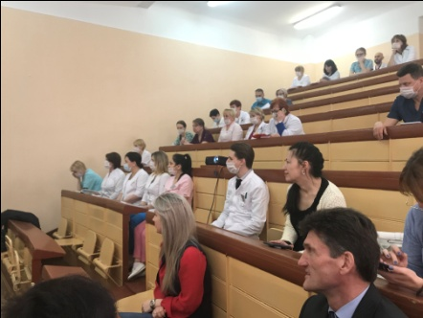
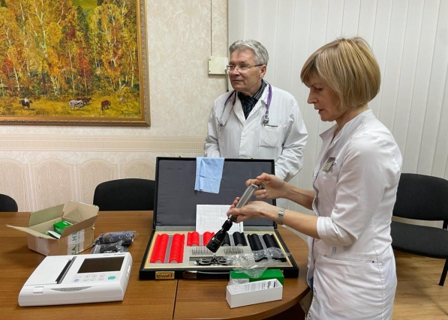
Обучение:
За последние годы в ДОБ проведено обучение медицинского персонала на сумму
более 3 000 000 рублей

Slide 16
Вместе с тем, молодым специалистам предоставляется возможность на:
Предоставление служебного жилья
(в 2022г. - по 6 врачам, в 2023г.- по 6 врачам, в 2024г – по 5 врачам).
Компенсация расходов на оплату найма жилого помещения в течении 36 месяцев.
Активно оказываем содействие и поддержку при оформлении детей сотрудников в школьные и дошкольные учреждения.

Slide 17
Наряду с этим предоставляется возможность на:
Выплаты при первом трудоустройстве (от 450 тыс.руб. – врачи; от 2250 тыс.руб. – средний мед./персонал).
Единовременная выплата молодым специалистам при первом трудоустройстве в размере 200 тыс.руб., завершившим обучение по договору о целевом обучении.

Slide 18
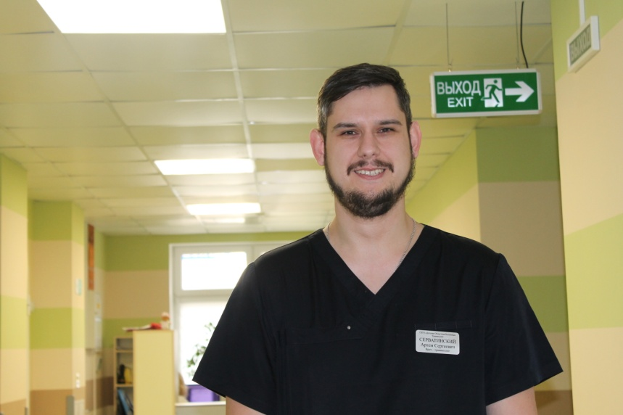
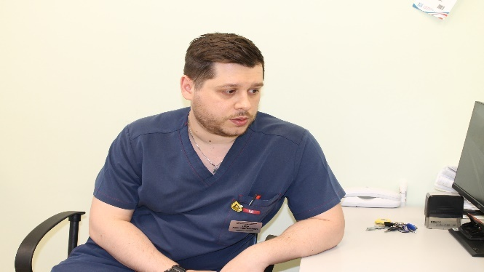
Наши молодые специалисты:
Артем Сергеевич Серватинский
оперирующий врач-травматолог
Александр Олегович Гозун -
заведующий отделением травматологии и ортопедии

Slide 19
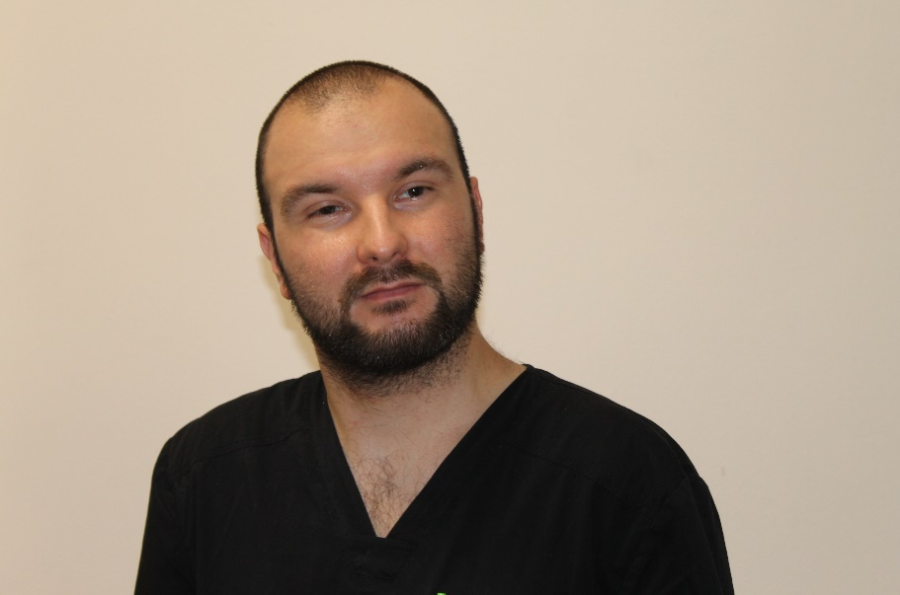
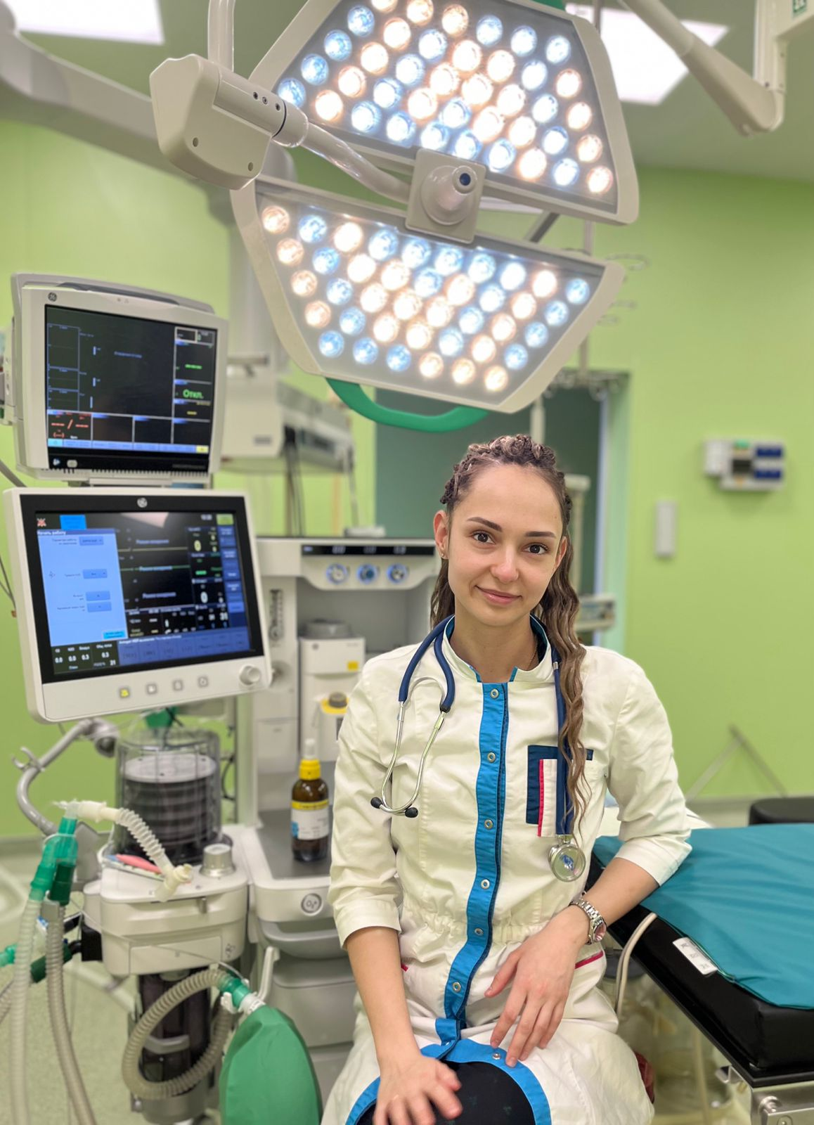
Наши молодые специалисты:
Эдуард Витальевич Кравченко, заведующий оториноларингологическим отделением больницы
Гафарова Татьяна Владимировна – врач, анестезиолог-реаниматолог

Slide 20
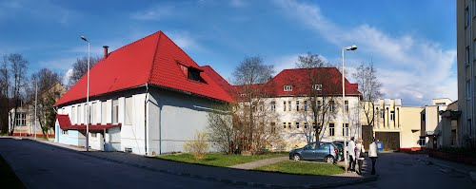
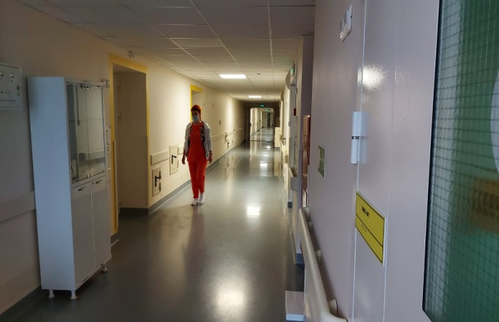
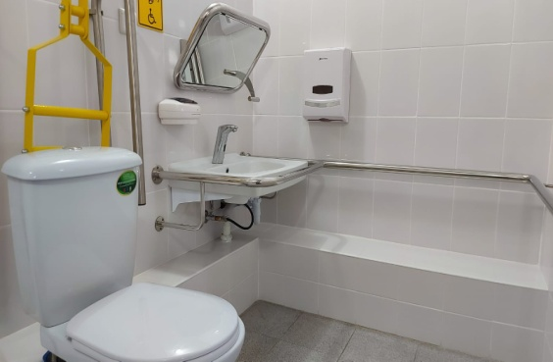
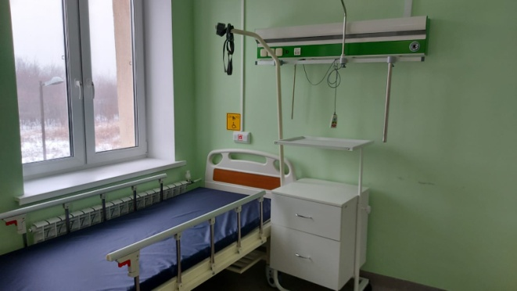
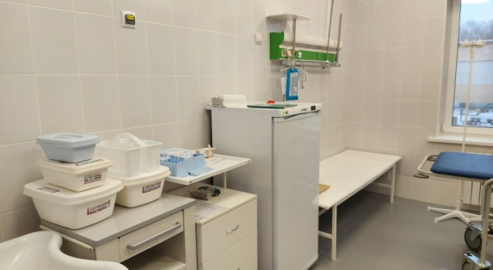
Развитие больницы за последние годы:
Проведен капитальный ремонт помещений первого этажа здания литер В-В1
Выполнено благоустройство территории Д. Донского 23
Проведен капитальный ремонт кровли и фасада патологоанатомического здания
Проведена замена лифтового оборудования
Закончен капитальный ремонт отделения неврологии

Slide 21
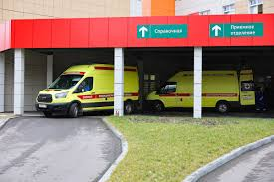
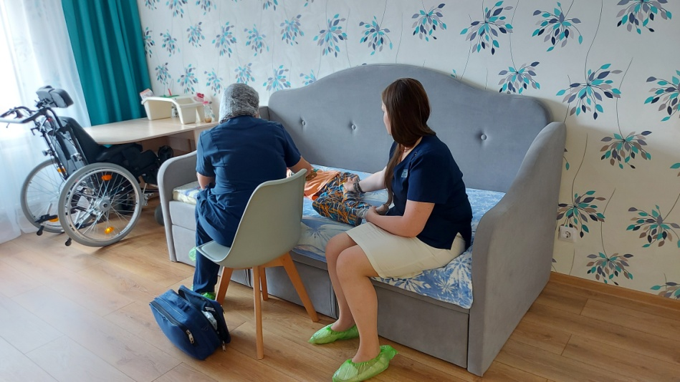
Развитие больницы за последние годы:
Открыто отделение выездной патронажной службы оказания паллиативной помощи детям на дому, в год 3000 выездов.
Открыто отделение медицинской реабилитации для детей с заболеваниями опорно-двигательного аппарата
Постоянное обновление автопарка, что обеспечивает оперативность, доступность и безопасность медицинской помощи.
В 2025 г. приобретен новый реанимобиль.

Slide 22
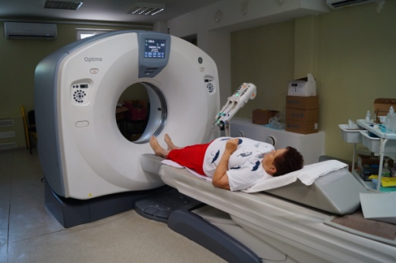
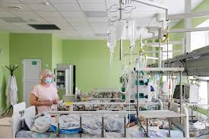
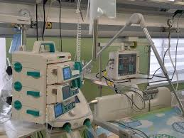
Развитие больницы за последние годы:
В 2024г. приобретен второй аппарат МРТ.
В 2025г. запланирован ремонт второго аппарата компьютерной томографии.

Slide 23
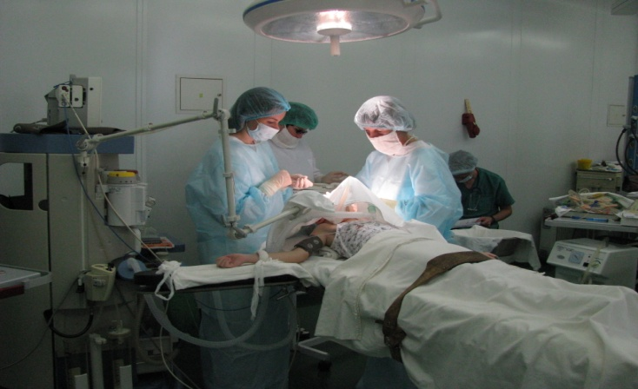
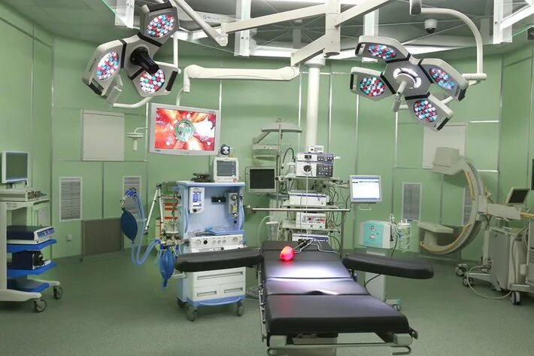
Развитие больницы за последние годы:
Успешно внедрены и широко используются современные технологии лечения пациентов.
Стационарная специализированная и высокотехнологичная медицинская помощь оказывается в год 15000 пациентов, в том числе 255 ВМП.

Slide 24
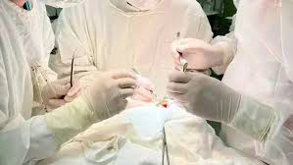
Развитие больницы за последние годы:
Нейрохирургия - врачи проводят сложные операции на ЦНС, в том числе и по удалению объёмных образований головного мозга, внедрены сложнейшие операции на позвоночнике, спинном мозге и периферических нервах.
В год выполняется 90 операций, из них 40 ВМП.

Slide 25
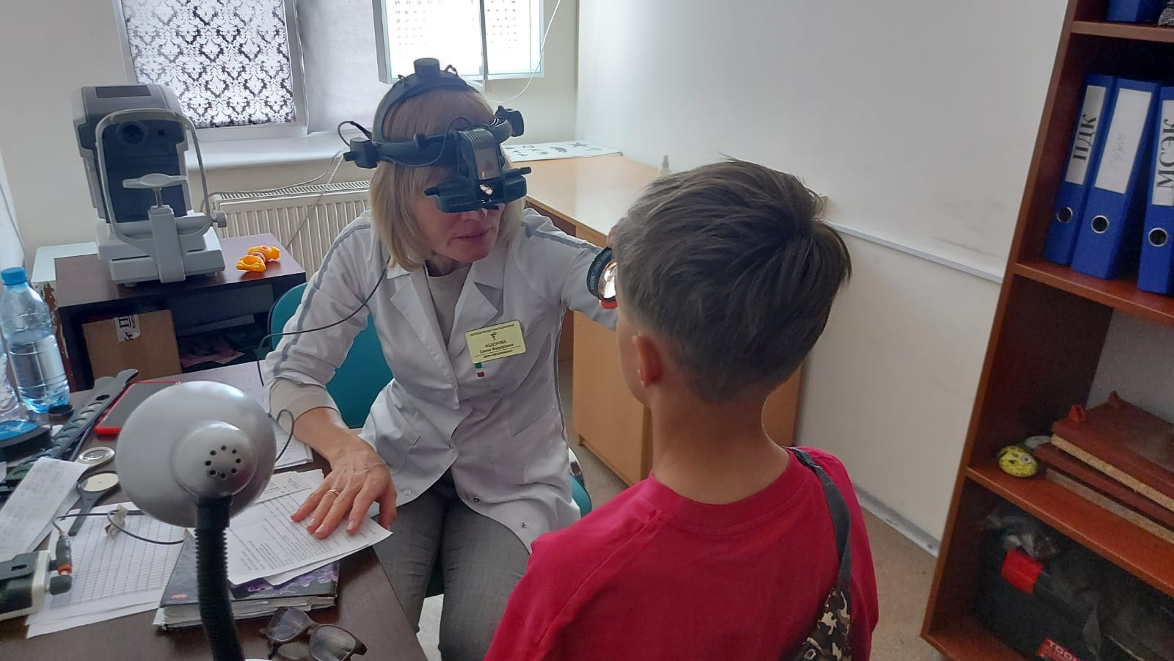
Развитие больницы за последние годы:
В офтальмологии внедрена технология интубации слезных путей силиконовой нитью при врожденном стенозе слезного канала.

Slide 26
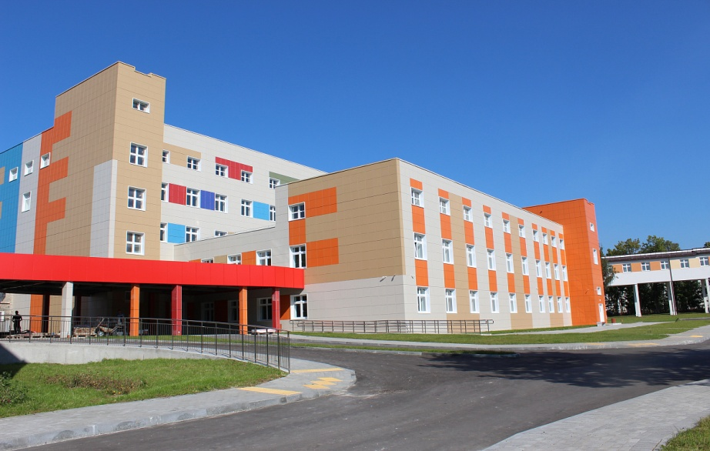
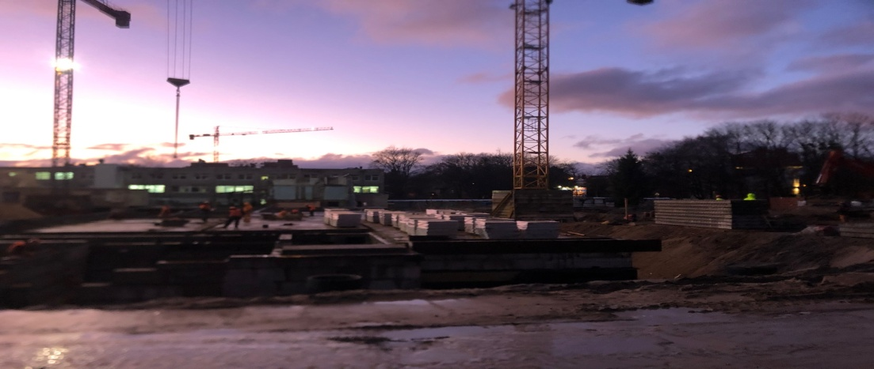
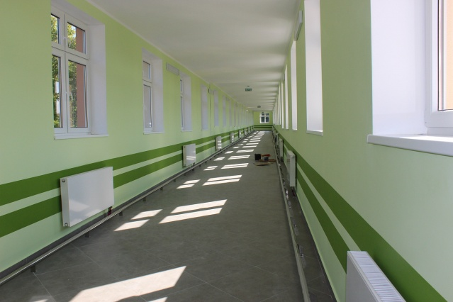
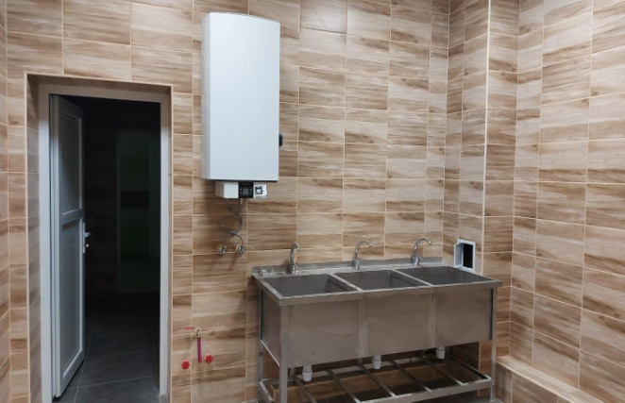
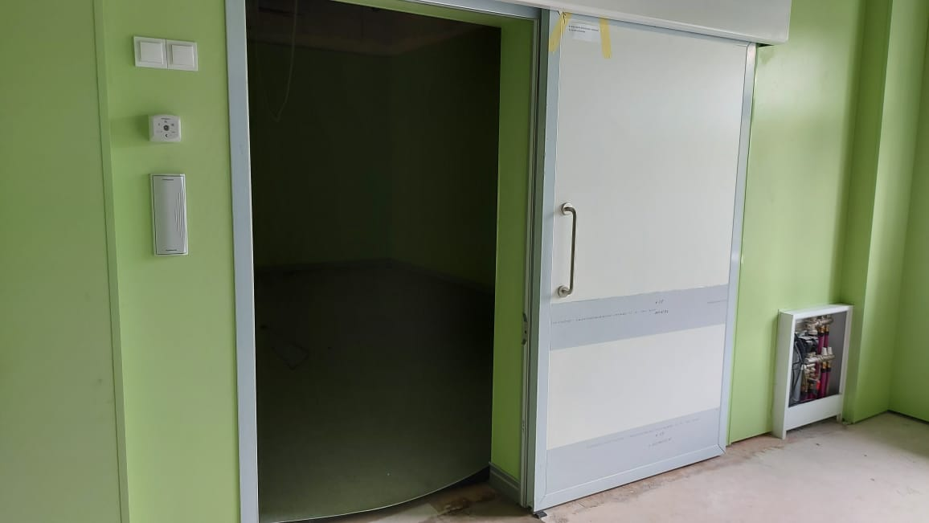
РЕКОНСТРУКЦИЯ КОМПЛЕКСА ЗДАНИЙ ДЕТСКОЙ ОБЛАСТНОЙ БОЛЬНИЦЫ
В 2023 году введен в эксплуатацию новый хирургический корпус
на 99 коек.
На современную планировку и новейшее оборудование направлено 1545 млн рублей.
Развернут операционный блок на 5 модульных операционных.

Slide 27
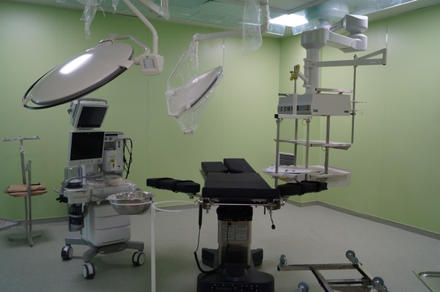
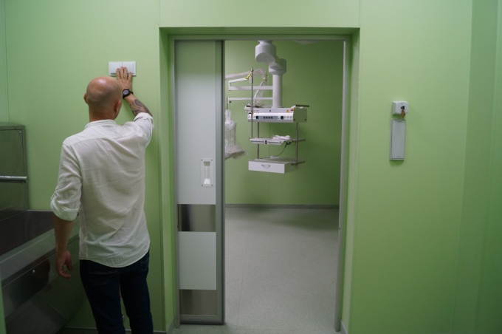
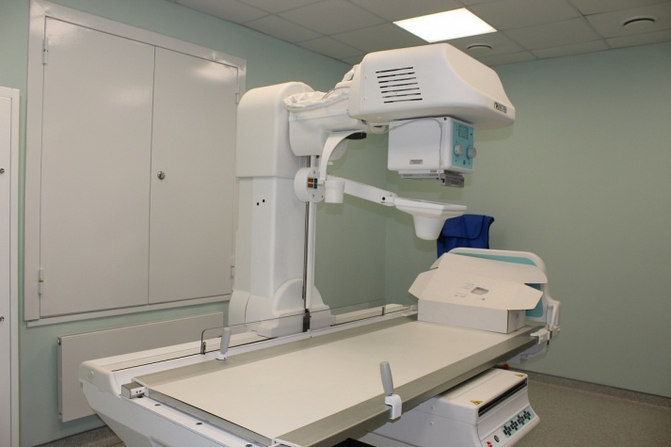
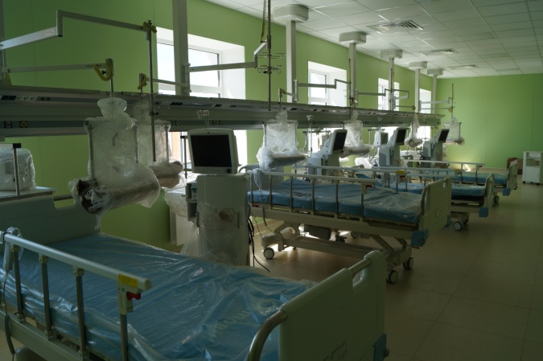
РЕКОНСТРУКЦИЯ КОМПЛЕКСА ЗДАНИЙ ДЕТСКОЙ ОБЛАСТНОЙ БОЛЬНИЦЫ
Приобретено оборудование для хирургического
корпуса на сумму 500 млн рублей.

Slide 28
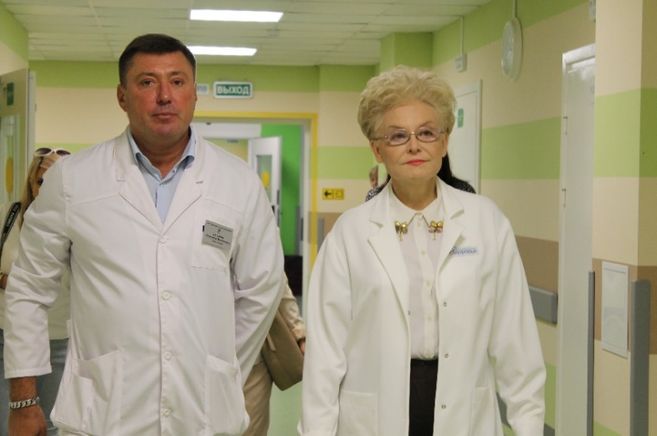
В гости в Детскую областную больницу Калининграда
нередко приезжают знаменитости
Ведущая программы «Жить здорово!» Елена Малышева
Журналистка Первого канала Арина Шарапова
Космонавт Федор Юрчихин

Slide 29
Проведение благотворительных акций для маленьких
пациентов - добрая традиция в детской больнице.

Slide 30
Различные акции для детей проходят один раз в месяц,
В год больница проводит 12 мероприятий, в том числе и выездных.

Slide 31
По всем интересующим Вас вопросам обращайтесь по телефону: 8 (4012) 21-72-33, 8 (4012) 93-70-13
Главный врач
ГБУЗ «Детская областная больница Калининградской области -
Маляров
Александр Михайлович
Резюме можете направлять на
E-mail: dob_kaliningrad@mail.ru

Slide 32
СПАСИБО ЗА ВНИМАНИЕ!
Мы с теплотой и радостью готовы встретить Вас в НАШЕМ доброжелательном коллективе!
Гарантируем индивидуальный подход и внимательное сопровождение каждому сотруднику!

